Slide 1

Administration & Sécurité des Systèmes d’Exploitation
Année Universitaire
2022-2023

Slide 2
Chapitre V : Planifier des tâches Avec CRON

Slide 3
Objectifs
Manipuler les fichiers de configuration de planification des tâches.
Planifier l’exécution des tâches automatiques.
3

Slide 4
Plan
Introduction : Concepts de Base
System CRON jobs
User CRON jobs
At jobs

Slide 5
Introduction : Concepts de Base

Slide 6
CRON
Cron est un daemon utilisé pour programmer des tâches devant être exécutées à un moment précis.
La gestion de la sauvegarde automatisée,
La rotation des fichiers journaux,
La synchronisation des fichiers entre des machines distantes
La suppression des dossiers temporaires.
Chaque utilisateur a un fichier crontab (signifie table cron), lui permettant d'indiquer les actions et à quelles périodes, elles devront être exécutées.
Il y a également la crontab pour le système, permettant les tâches techniques, pour la mise à jour des différents programmes ou autres besoins périodiques.
Notes:
Cron est un démon, il tourne donc en tâche de fond du système. Il peut donc être arrêté, démarré ou redémarrer

Slide 7
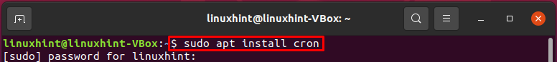
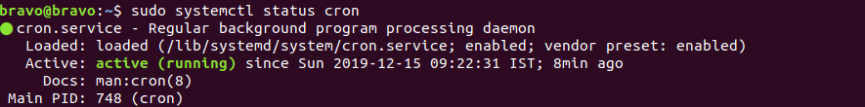
CRON
Installer le paquetage Cron s’il n’existe pas
Pour déterminer si le service est en cours d'exécution:
Utiliser la commande systemctl status cron
Pour exécuter le service cron dans la session actuelle:
Utiliser la commande systemctl start cron
Pour configurer le service de manière à ce qu'il soit lancé automatiquement lors du démarrage système:
Utiliser la commande systemctl enable cron

Slide 8
Introduction : System CRON jobs

Slide 9
System CRON jobs
Pour utiliser cron, on ajoute simplement les entrées au fichier /etc/crontab, Chaque ligne représente une commande à exécuter.
La table de configuration doit être remplie de la façon suivante :
mm hh jj MM JJ user commande > log
mm : les minutes 0-59 | JJ : le jour de la semaine 0-7 0 et 7 représentes le dimanche
hh : les heures 00-23 | user : le nom de l’utilisateur
jj : le numéro de jour du mois 1-31 | commande : commande à lancer
MM : le numéro du mois 1-12 | log : le nom du fichier log
Notes:
L'astérisque (*) est utilisé pour faire correspondre toutes les valeurs possibles d'un champ. Par exemple, un astérisque utilisé dans le champ heure équivaudrait à chaque heure ou un astérisque dans le champ mois équivaudrait à chaque mois.
le nom d'utilisateur est facultatif (disponible uniquement s'il s'agit du fichier crontab système)

Slide 10
System CRON jobs
Exemples
Exécuter la commande /usr/bin/apt-get update tous les Avril (4), qui tombent un 3 Avril (3), à 2h01
une étoile (toutes les valeurs)
Exécuter la commande /usr/bin/apt-get update tous les vendredis (5), d’Avril (4), à 2h (2), et toutes les minutes (*)
un multiple :
Exécuter la commande /usr/bin/apt-get update tous les Avril (4), qui tombent un 3 Avril (3), à 2h et toutes les 10 minutes (*/10)
1 2 3 4 * root /usr/bin/apt-get update
* 2 * 4 5 root /usr/bin/apt-get update
*/10 2 3 4 * root /usr/bin/apt-get update

Slide 11
System CRON jobs
1 2 * 4 5-7 root /usr/bin/apt-get update
Exécuter la commande /usr/bin/apt-get update tous les vendredis, samedis et dimanches (5-7), d’Avril (4), à 2h01
Exécuter la commande /usr/bin/apt-get update tous les mercredis, vendredis et dimanches (4,5,7), d’Avril (4), qui tombent un 3 Avril (3), à 2h01.
Ensemble des commandes
L’options run-parts est utilisé pour lancer un ensemble de commandes dans un répertoire bien déterminé.
1 2 3 4 3,5,7 root /usr/bin/apt-get update
1 2 3 4 * root run-parts /home/esprit/mes_taches

Slide 12
System CRON jobs
Il est conseillé de mettre les scripts à lancer dans les dossiers préconfigurer:
/etc/cron.hourly : les scripts qui existent dans ce dossier ce lancent chaque heure.
/etc/cron.daily
/etc/cron.weekly
/etc/cron.mounthly

Slide 13
User CRON jobs

Slide 14
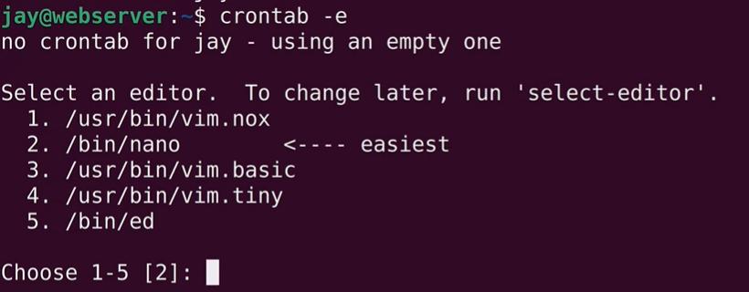
User CRON jobs
Le crontab est un fichier spécial qui contient le calendrier des travaux cron à exécuter. Cependant, ceux-ci ne sont pas destinés à être modifiés directement.
Au lieu de cela, il est recommandé d'utiliser la crontab commande.
Tous les utilisateurs peuvent planifier l’exécution de tâches. Chacun dispose de sa propre crontab.
Pour éditer les commandes à planifier, utiliser la commande crontab –e
La commande crontab indiquera également s’il y a des erreurs de syntaxe dans le fichier crontab.

Slide 15
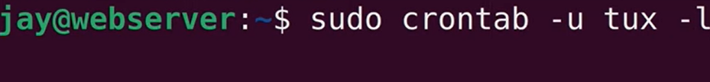
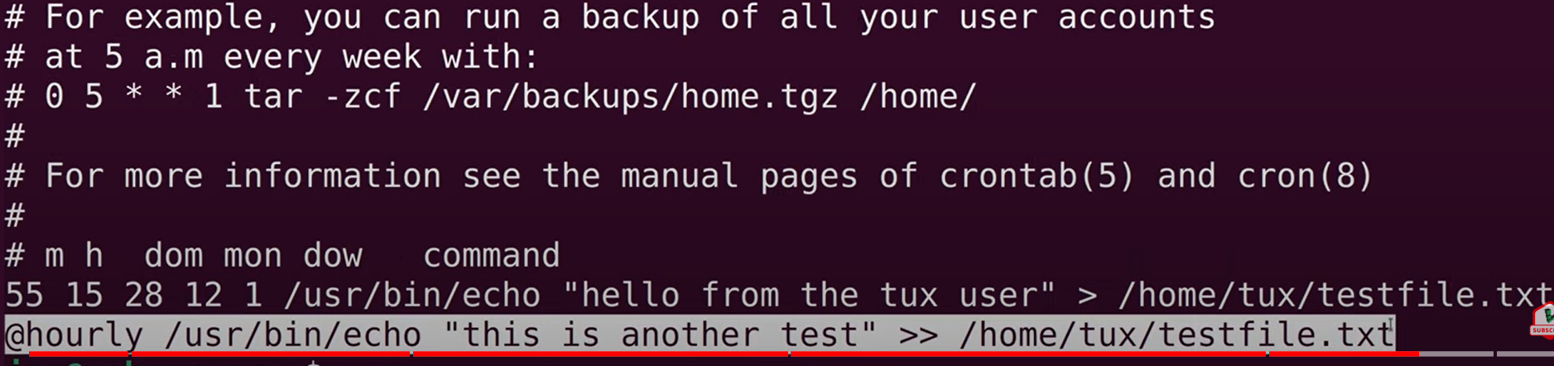
User CRON jobs
Pour Afficher la liste des tâches programmées, on utilise la commande
crontab –u username –l
Pour Supprimer la table cron, on utilise la commande crontab -r

Slide 16
User CRON jobs
La sécurité dans CRON est définie à travers les fichiers:
/etc/cron.allow
/etc/cron.deny
Si le fichier « allow » existe: SEULS les usagers listés dans ce fichier sont autorisés à utiliser le service cron.
Si le fichier « allow » n'existe pas, mais le fichier « deny » existe, SEULS les usagers non listés dans le fichier « deny » sont autorisés à utiliser le service cron.
Par exemple, pour refuser l'accès à tous les utilisateurs saufs amine, on peut utiliser la séquence de commandes suivantes :
sudo echo ALL >>/etc/cron.deny
sudo echo amine >>/etc/cron.allow

Slide 17
At jobs

Slide 18
at et le demon atd
Atd est un démon qui s’occupe des commandes à exécuter une seule fois à un instant précis et futur
De nombreuses tâches sont régulièrement planifiées :
la rotation des logs
les sauvegardes
des scripts d'entretien (comme le nettoyage des fichiers temporaires)

Slide 19
exemple
Je souhaite supprimer tous les fichiers *.tmp du répertoire tmp :
dans 2 minutes :
at now + 2 minutes
Entrée
rm /tmp/*.tmp
Entrée "Ctrl+D"
à 13h37 :
at 13:37
Entrée
rm /tmp/*.tmp
Entrée "Ctrl+D"

Slide 20
exemple
Le jour n’est pas obligatoire. Par défaut, c’est aujourd’hui.
Lancer firefox à 20h
$ at 20:00
at>firefox
at> ^D
Exécuter les commandes listées dans le fichier cmd_list après deux jours à 9 pm
$ at -f cmd_list 9pm +2 days
Lister les commandes actuellement planifiés: atq ou at -l
$ at -l
12 2009-05-28 18:15 a salah
Annuler une commande planifiée: atrm
$ atrm 12

